Slide 1
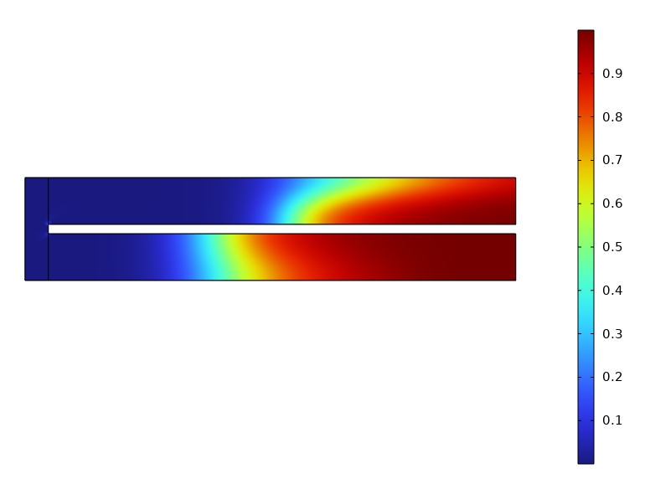
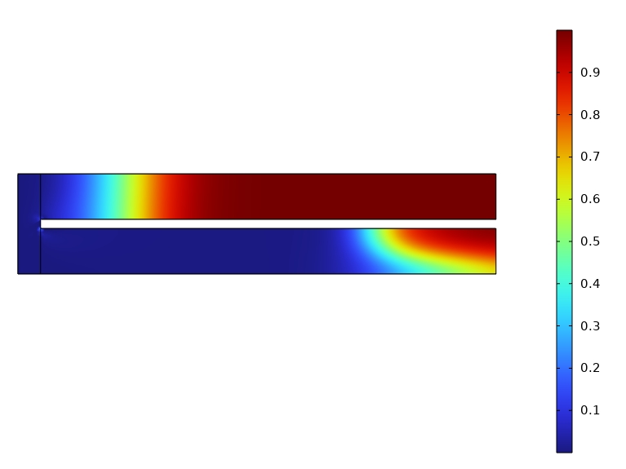
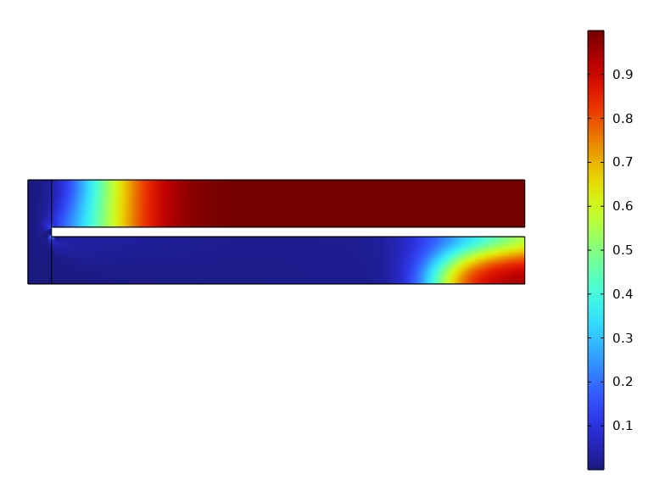
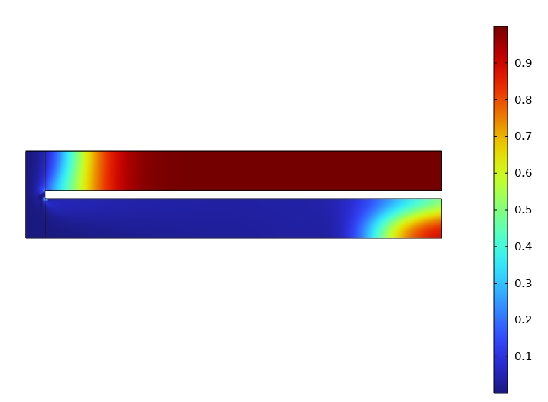


非均质高低渗储层水驱窜流机理研究
唐澍1,2，沈瑞2,3
1.中国科学院大学 工程科学学院,北京 100049
2.中国科学院渗流流体力学研究所，河北 廊坊 065007
3.中国石油勘探开发研究院，北京 100083
简介
在非均质油藏水驱开发过程中，“高渗层早水淹、低渗层动用差” 是制约开发效率提升的核心问题。此类油藏因渗透率空间分布不均，水驱过程中注入水易沿高渗透层快速突进，导致高渗区域过早被水淹没、剩余油难以有效采出，而低渗透区域则因渗流阻力大、注入水分配不足，储量动用程度始终处于较低水平，严重影响油藏整体开发效果。
目前，室内实验与数值模拟是研究非均质油藏渗流规律的主要手段，二者结合可有效揭示水驱过程中流量分配、压力变化及含水率演化的内在机制。本研究旨在通过构建不同渗透率级差的物理模型与数值模型，明确渗透率差异、注入参数（定压 / 定速）对水相渗流分配及开发效率的影响规律，为非均质油藏水驱机理深化认识及开发方案优化提供实验与理论依据。
研究方法
本研究采用 “室内实验 + 数值模拟” 联合方法，步骤如下：
室内实验：构建不同渗透率级差的并联填砂管模型，开展水驱油实验，获取水驱过程中入口压力变化、各并联管流量分配规律及出口含水率动态变化数据，为数值模拟验证提供基础数据。
数值模拟：基于 COMSOL 软件构建多孔介质渗流模型，设渗透率比值 2 倍、3 倍、5 倍三组对照组，模型入口并联，采用定压、定速两种工作模式，测定各分组水相渗流分配情况，分析渗透率差异、注入参数对水驱开发效率的影响机制。
图1 相同渗透率双管剩余油饱和度分布云图
结果与讨论
结果：
渗透率级差影响：渗透率级差越大，高渗通道水相流量占比越高、优势渗流越明显，低渗层水相分配越少。
注入模式影响：定压模式下上述现象更突出；定速模式中，渗透率级差大时，低渗区水相分配仍不足，无法有效动用低渗储量。
讨论：
渗透率级差对水相渗流分配的影响源于多孔介质渗流阻力差异，依据达西定律，级差越大高渗层因阻力小水相流量占比越高，进而引发高渗层早水淹与低渗层难动用的开发矛盾，且低渗区常占大量储量造成资源浪费，故需结合一些调剖堵水等手段。
2倍
3倍
5倍
图2 不同渗透率比值的非均质双管剩余油饱和度分布云图
参考文献
赵文景,王敬,钱其豪,等.非均质油藏水驱优势渗流通道演化规律[J].断块油气田,2023,30(05):847-857.DOI:CNKI:SUN:DKYT.0.2023-05-018.
阳晓燕.非均质油藏水驱开发效果研究[J].特种油气藏,2019,26(02):152-156.
3. 李柯柯,徐颖,李金宝,等.基于COMSOL的多孔介质热-流-变形耦合数值模拟[J].当代化工,2022,51(02):441-445.DOI:10.13840/j.cnki.cn21-1457/tq.2022.02.049.

